Slide 1
Copilot

Slide 2
Agenda
Copilot intro
Copilot Gallery
Live Demo

Slide 3
Copilot是什么？
Notes:
Copilot 是AI 辅助编程工具

Slide 4

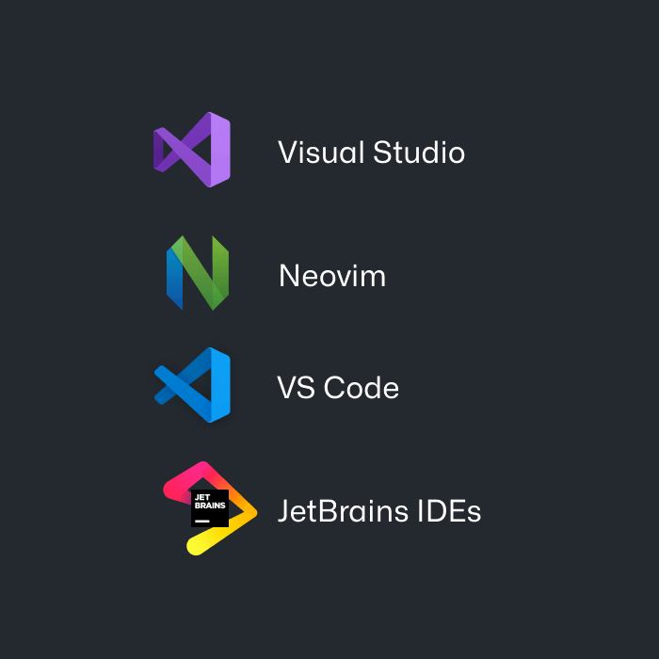


GitHub Copilot 定位（基于OpenAI,直接和开发工具集成，辅助产生代码）
基于OpenAI Codex
支持所有主流开发语言
适用于大多数主流开发工具 IDE
Notes:
使用最先进的 OpenAI Codex 提供多行补全 支持大部分语言，但是语言越常见，它在我们的训练数据中的代表性就越好，建议就越可靠。关于编码和自然语言也是如此。 集成到最常见的 IDE 中

Slide 5
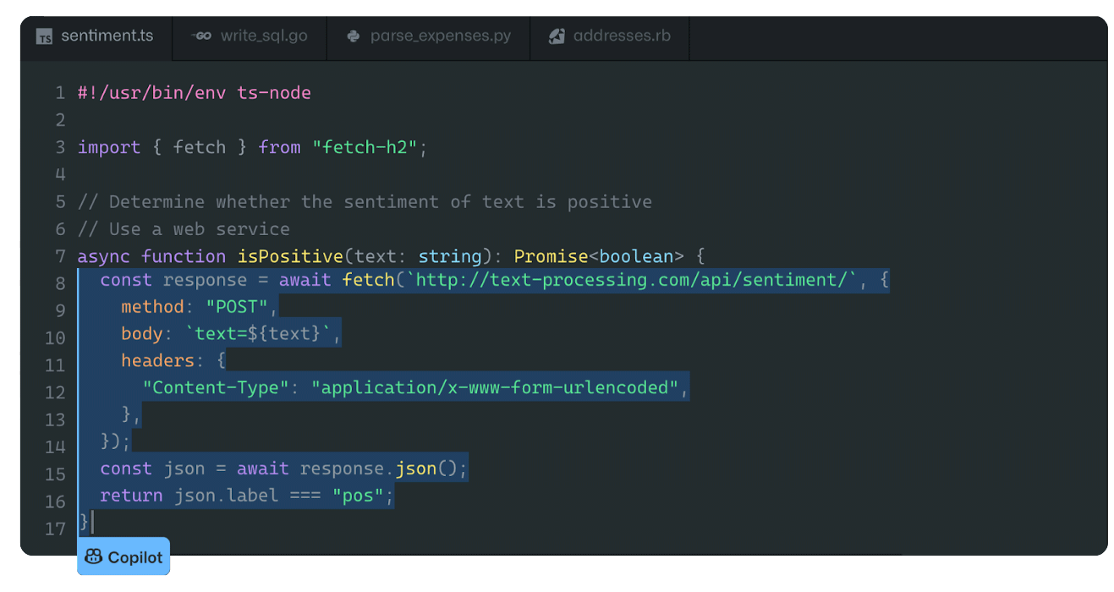
您的 AI 配对程序员
使用您提供的上下文合成匹配的代码
Copilot是做什么的？
Notes:
In a nutshell: it writes code for you!!!

Slide 6
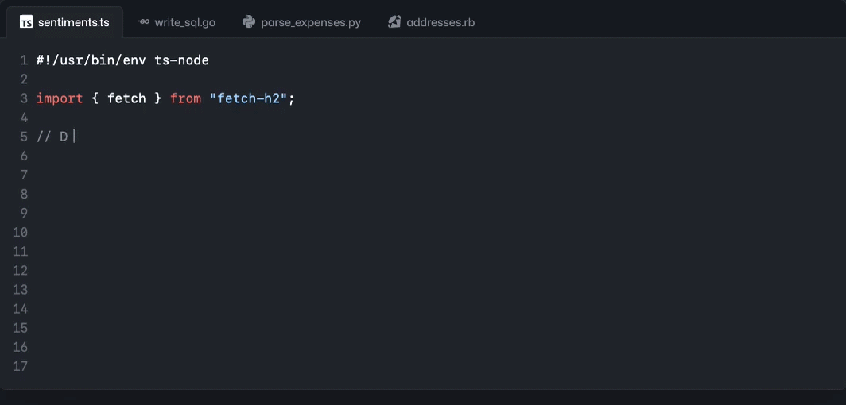
Copilot是做什么的？
将注释转换为代码
Notes:
将注释转换为代码：用自然语言描述您想要的逻辑，并让 Copilot 为您组织代码

Slide 7
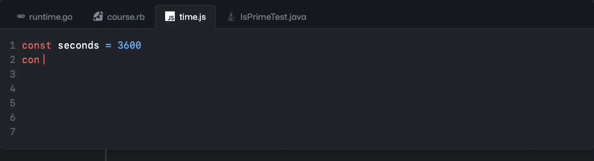
Copilot是做什么的？
自动填充重复代码
Notes:
自动填充重复代码：快速生成样板并填充重复代码模式

Slide 8
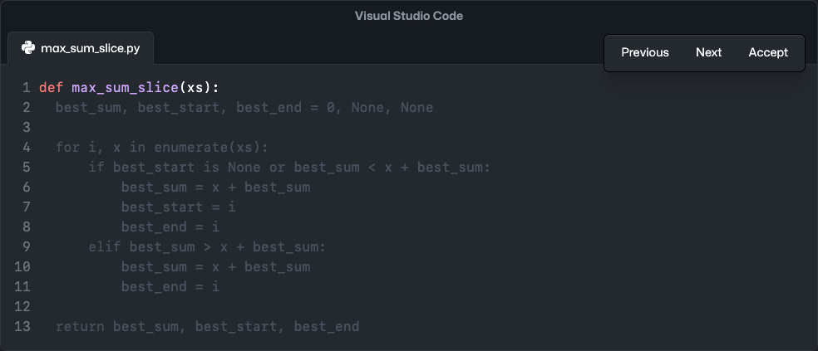
Copilot是做什么的？
显示替代写法
Notes:
显示替代项：显示要使用的解决方案列表，或编辑以满足您的需求

Slide 9
Copilot如何工作？

Slide 10
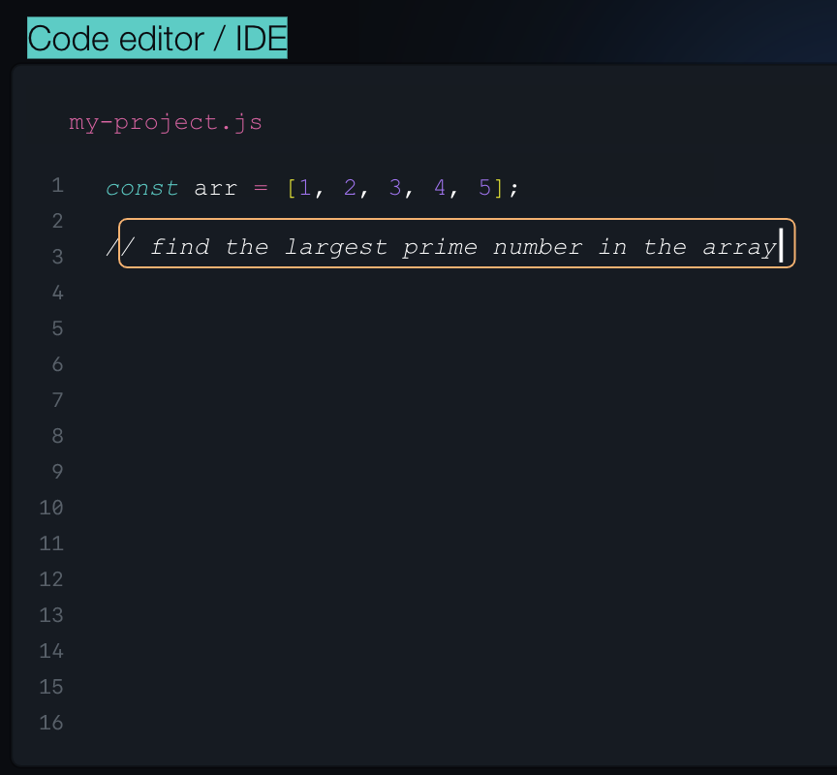
01
有限的上下文被发送到 Copilot
Copilot如何工作？
Notes:
在编辑器中打开多个代码库，都会读取和扫描，但是只上传和当前需求相关的上下文内容。并且只在用户触发使用时，才会请求云端接口。
Only certain context before your cursor in your code editor is sent to Copilot
Copilot will determine the suggestions

Slide 11
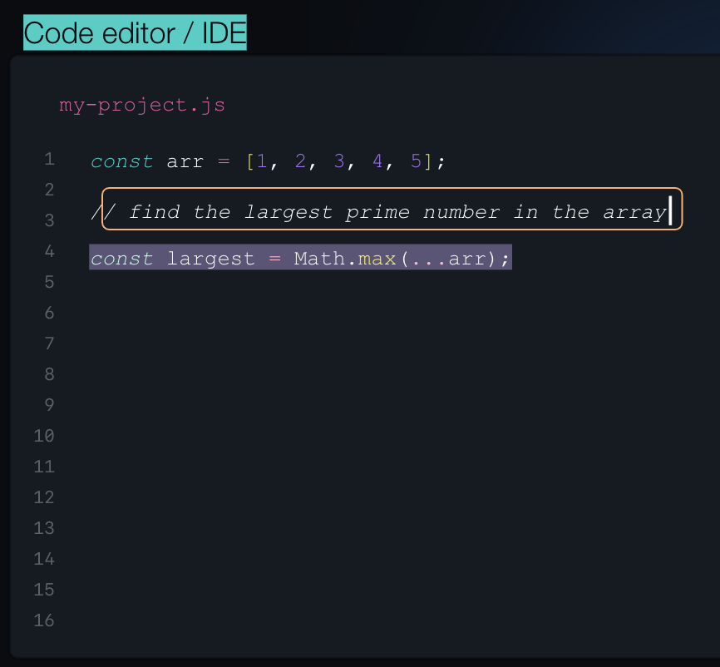
01
02
提出建议
Copilot如何工作？
有限的上下文被发送到 Copilot
Notes:
Comment on the image - lines 1&3 are context, line 4 is suggestion

Slide 12
01
02
03
生成建议后立即删除上下文
Copilot如何工作？
有限的上下文被发送到 Copilot
提出建议
Notes:
And once the suggestion has been made, the context will be deleted right after
That data is shared in an ephemeral way. It’s shared just long enough for Copilot to provide a suggestion. We do not use that code to put back into the data model for suggestions.

Slide 13
Copilot提供什么价值？
Notes:
为了将其转化为价值，我们需要了解我们正在解决的问题的背景，以及这些问题及其解决方案可能对企业产生的影响。

Slide 14
价值定位
提高开发人员的工作效率和满意度
加速创新
弥合技能差距
开发人员可以缩短开发时间并创建更一致的代码。提升员工满意度和保留率。
团队可以更快地对新想法进行原型设计，并更快地进行创新。
帮助专业人士更快地学习和练习新语言。
Notes:
提高开发人员的工作效率和满意度：Copilot 通过帮助开发人员专注于解决实际问题并减少重复、无聊的“繁忙工作”来支持开发人员的满意度和生产力。通过提供建议和样板代码，开发人员可以缩短开发时间并创建更一致的代码。采用Copilot能提高工作满意度。它给我们开发人员创造了更好的体验。
加速创新：使用 Copilot，团队可以更快的进行原型设计并快速的实践。 弥合技能差距：Copilot帮助专业人士更快地学习和练习新语言

Slide 15
Copilot X Copilot Next

Slide 16
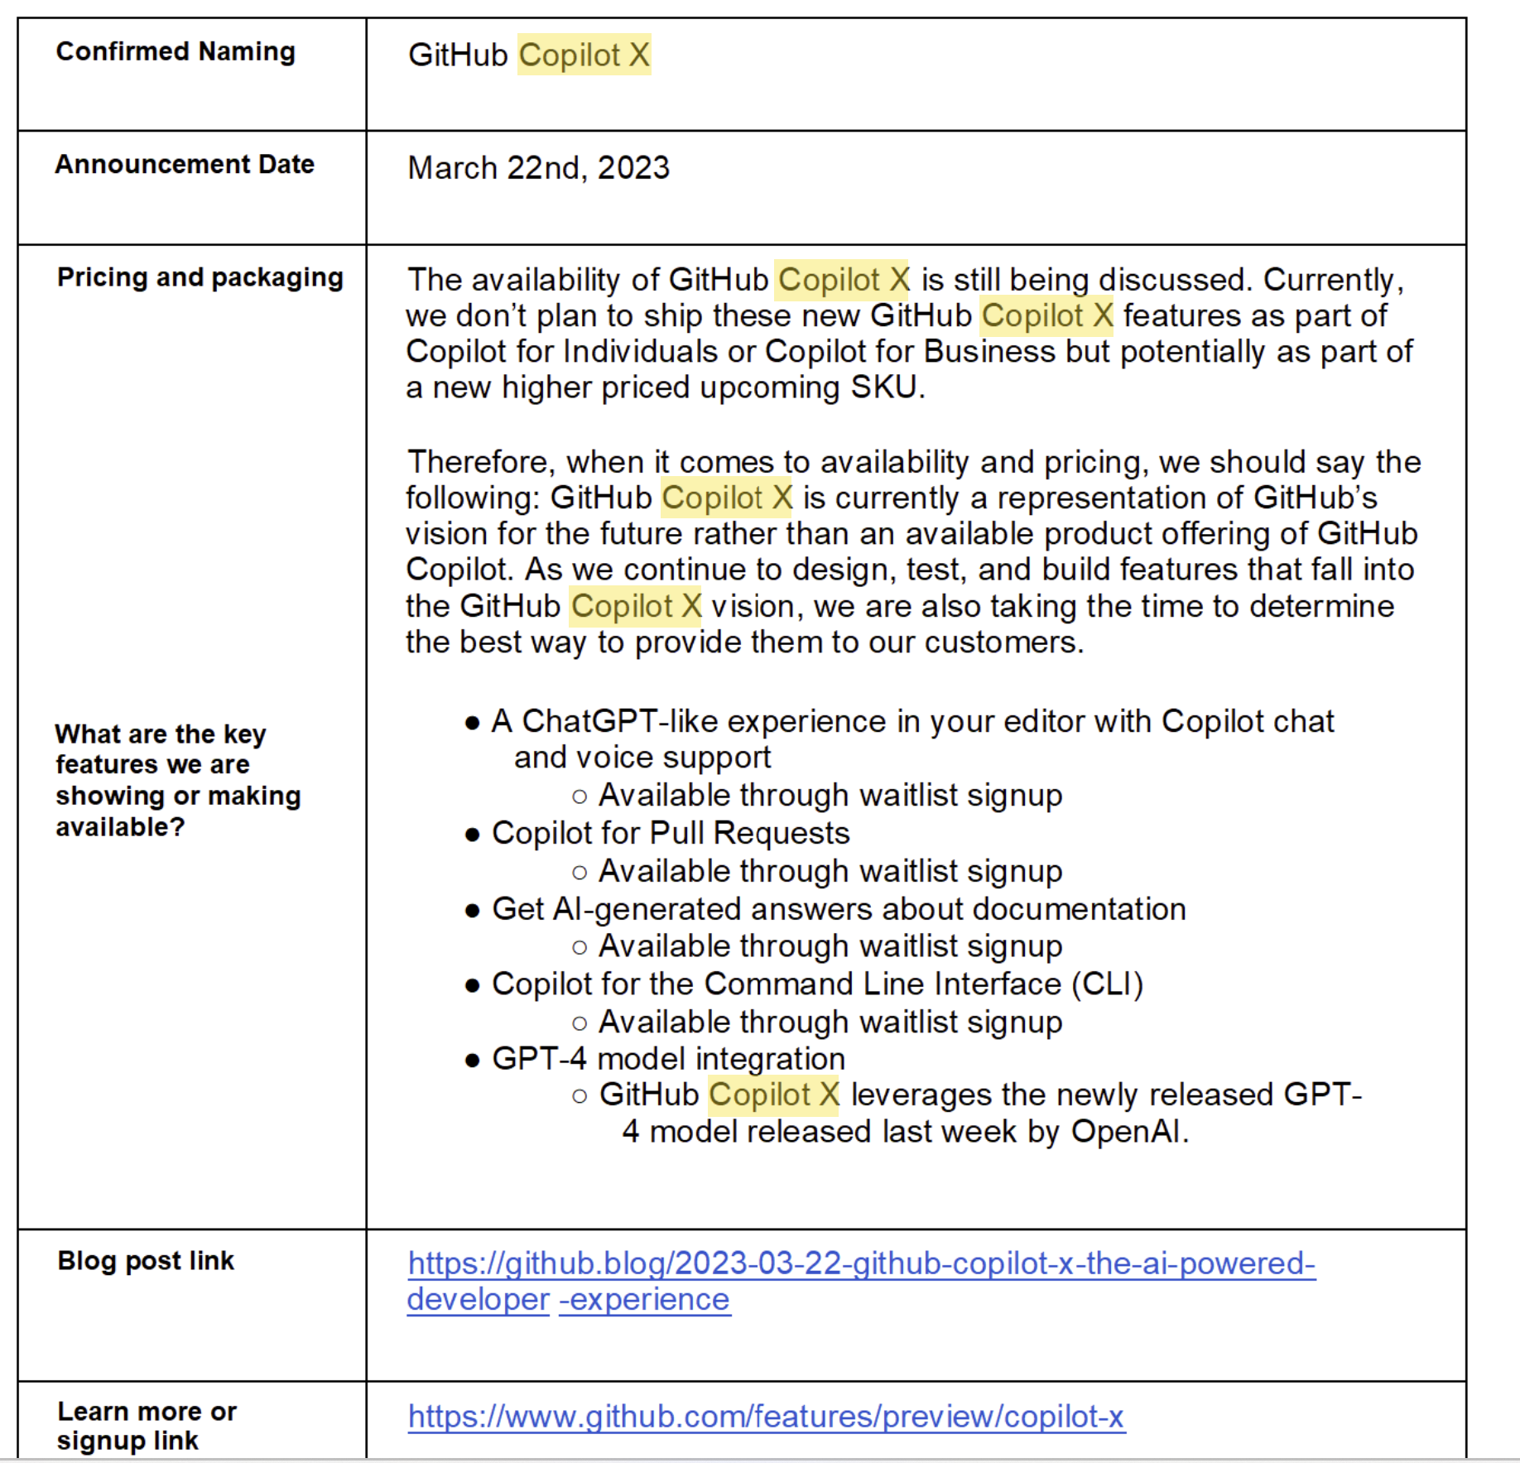
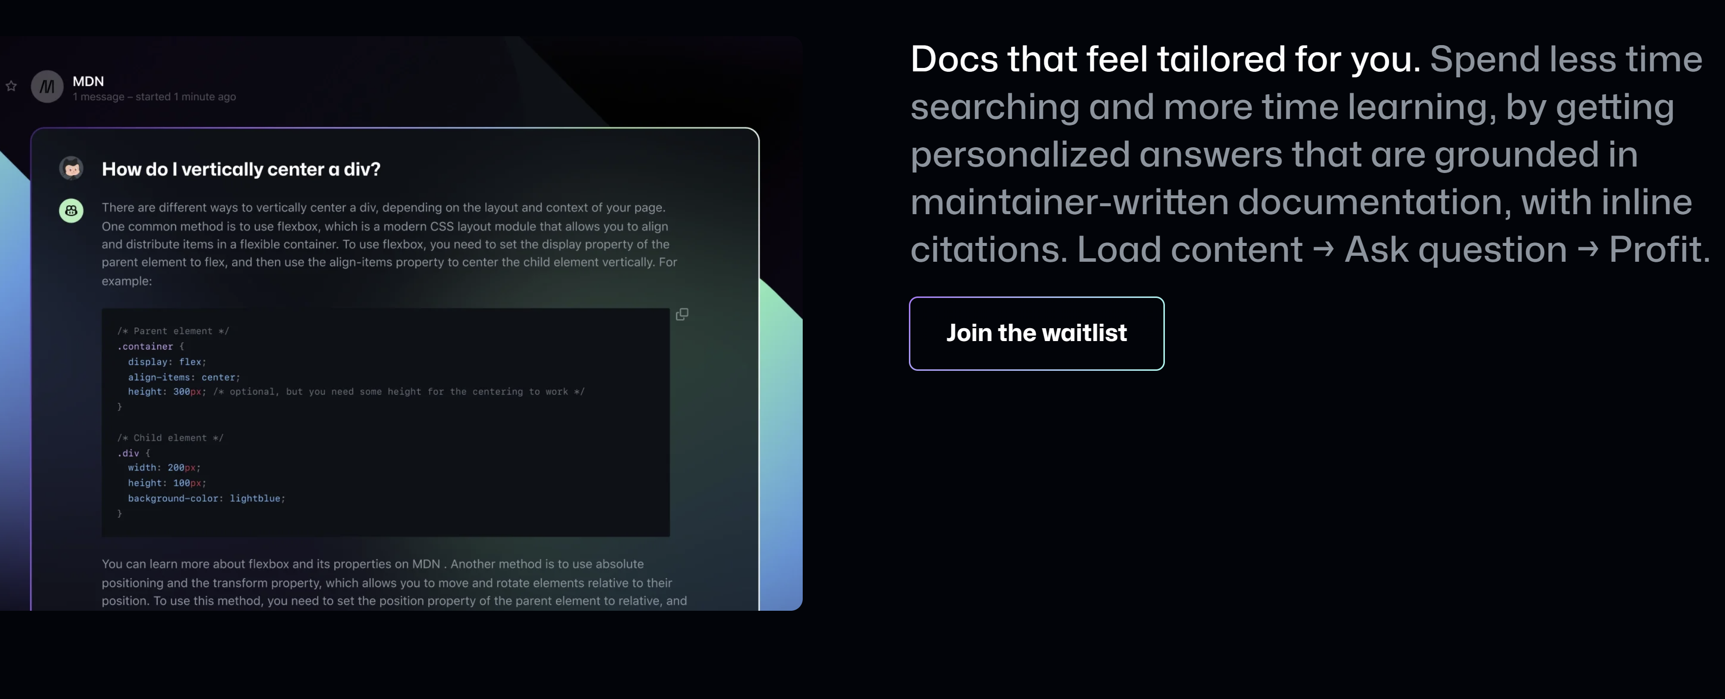
从代码到开发生命周期
2023/3/22, GitHub 宣布了GitHub Copilot X, 进一步提升开发者体验； GitHub Copilot X 的功能扩充到了开发的生命周期，如文档，开发过程的协作，合并代码分支时候自动生产代码变动描述等等 GitHub Copilot X 是一系列新功能，目前大多数是内部体验节点，外部客户体验，需要按照功能申请wait list
Copilot X
https://GitHub.com/features/preview/copilot-x
Notes:
Introducing GitHub Copilot X
https://GitHub.com/features/preview/copilot-x

Slide 17
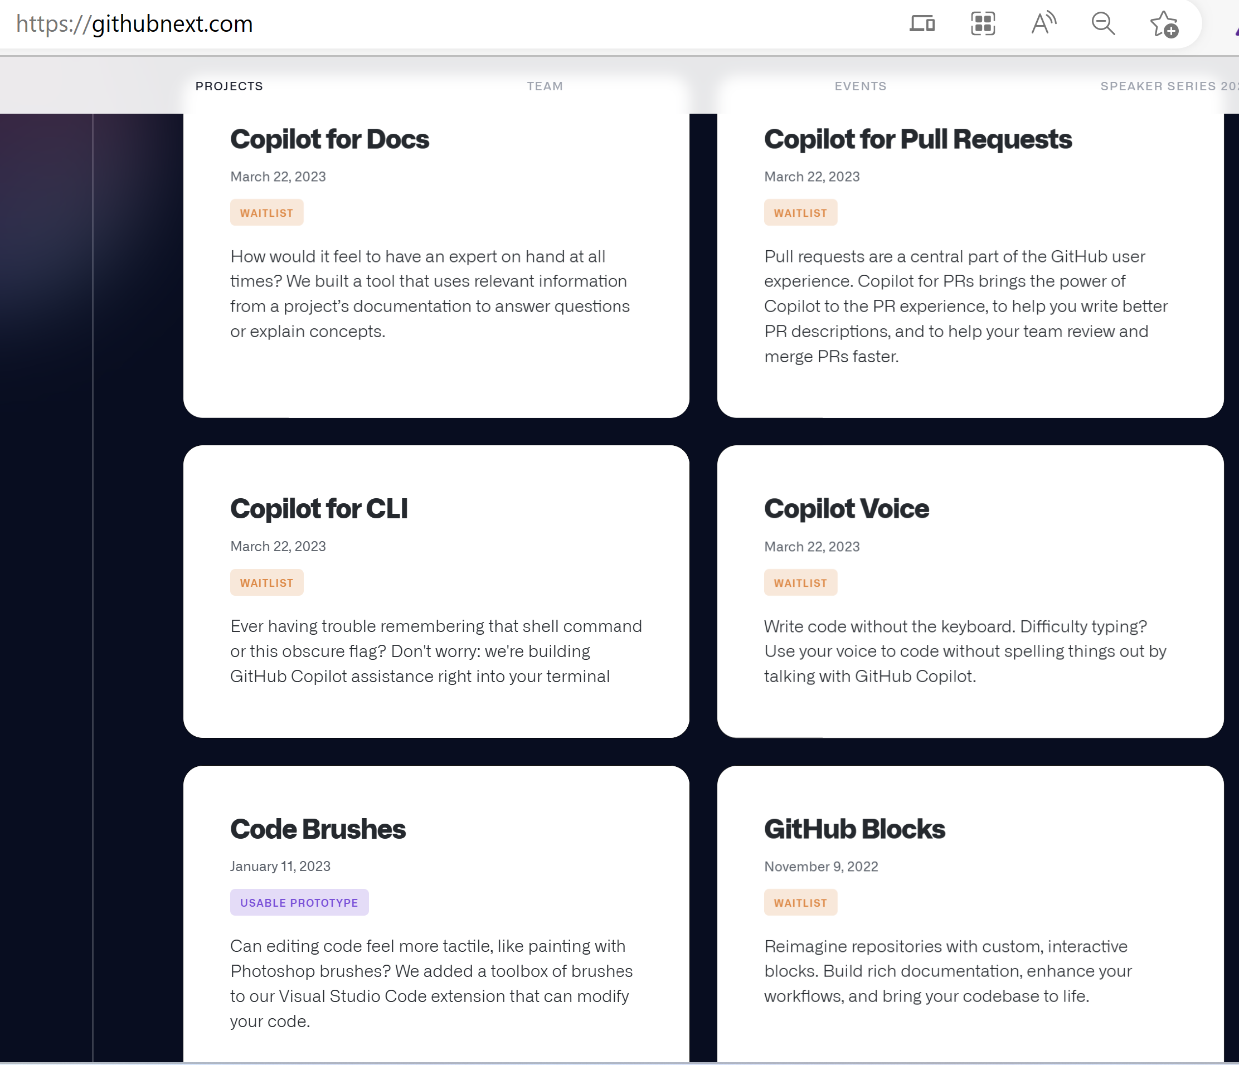
More…
GitHub Next GitHub Copilot X 只是部分在规划，在实践的特性；有多个特性都在并行。 包含GitHub Copilot X 中功能在内的功能，推出时间和定价未定；确定的是不会直接在Copilot 中包含，因为他们不是当前功能的升级；而是一系列新的功能；未来大概率是通过Azure 来扩充
Copilot Next

Slide 18
Enable GitHub Copilot

Slide 19
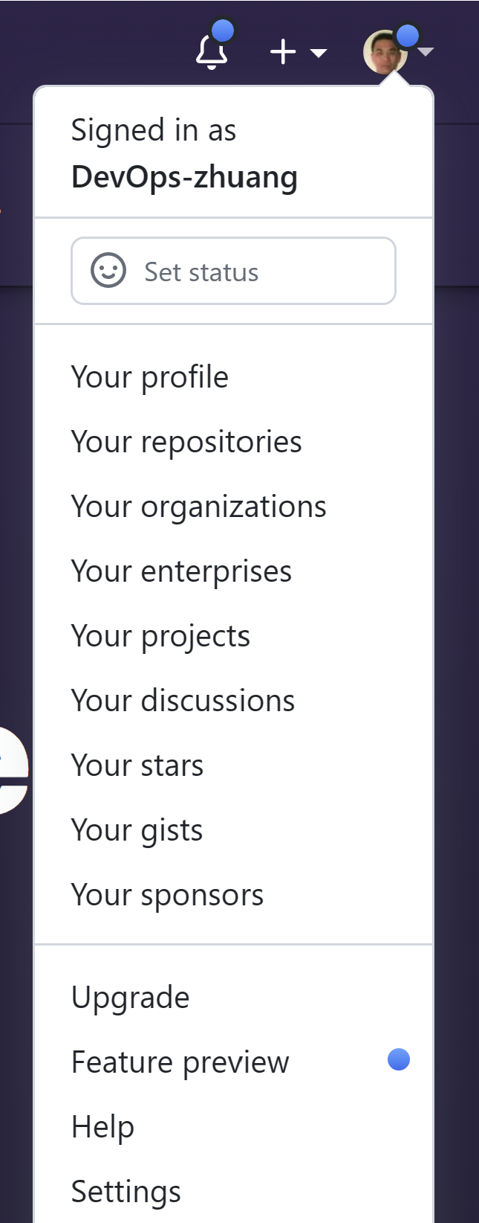
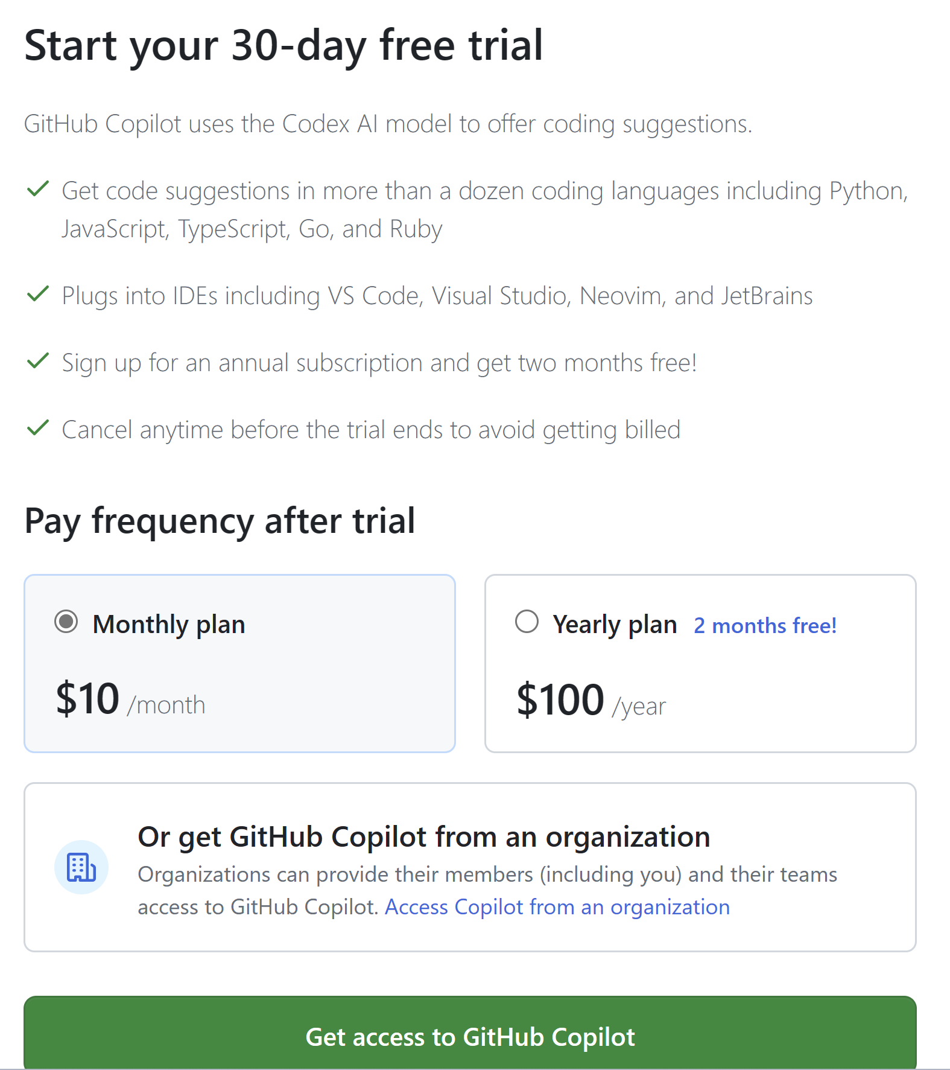
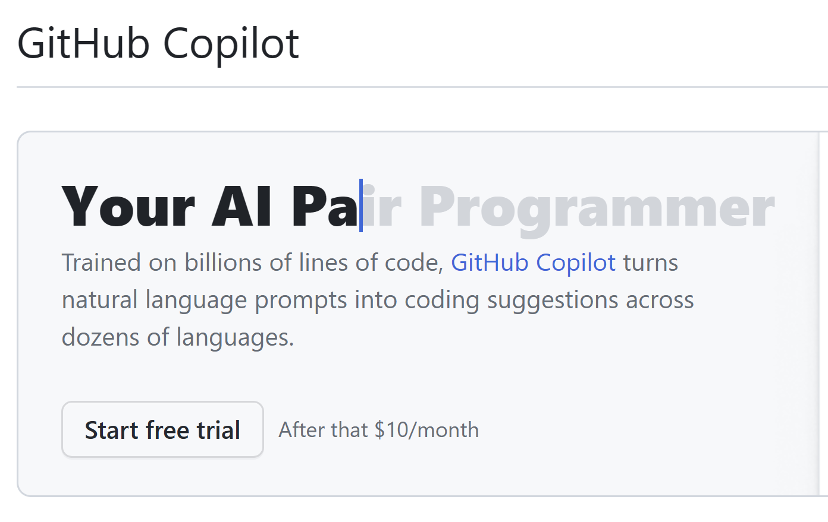
Enable Copilot individual Version
1, 个人账号登录Github以后，右上角选择“Setting”,
2,进入个人设置以后，左边选择“Copilot”,然后右边选择“Start free trial”
3,点击“Get Access to Github Copilot” ，在后续页面，输入信用卡信息；在免费试用的30天内，是免费的，不会扣费！

Slide 20
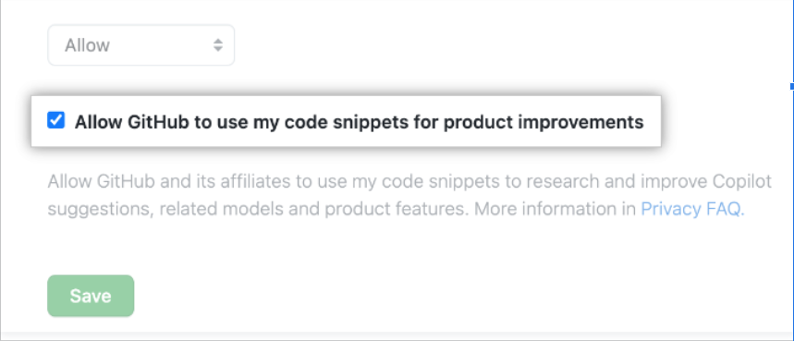
回到Copilot设置，
个人版是默认允许保存代码片段到Github; 如果需要关闭，请在个人设置中取消掉，
个人设置---是否允许代码被保存
Not an option you will see in Copilot for Business.
Notes:
对于商业客户，我们根本不保留代码片段（即代码内容，包括代码提示和代码建议;代码提示还包括来自相邻选项卡和本地文件系统的内容），无论数据来自公共存储库、专用存储库、非 GH 存储库还是本地文件。
个人版 Copilot 可以保留代码片段数据（如果您愿意）;客户可以选择退出

Slide 21

Copilot vs AWS Code Whisper
Copilot
和开发工具无缝集成
$10 /月
支持大部分主流开发语言
从多个文件中收集上下文
生成代码质量高
支持自动化的测试用例- 适中-高
支持过滤雷同代码
支持对话形式， 有聊天窗口和代码解释
单个提示生成完整代码文件
AWS Code Whisper
包含个人版的所有功能，再加上
免费
支持15 种开发语言
从当前文本收集上线文
生成代码质量适中
支持自动化测试用例-适中
通过注释的上下文生成代码， 缺少聊天窗口和代码解释
Notes:
在代码生成的能力上，目前个人版和企业版是相同的，区别在于集中的授权管理和和企业级别的策略设置。
所以针对代码的辅助产生能力，可以直接评估个人版。

